Slide 1
Team Pferderennen
Tobias Braun (2365827) Maxim Stein (2271174) Vahe Hakobyan (2409993) Mohsen Soleimani Henning Sander (2666341)

Slide 2
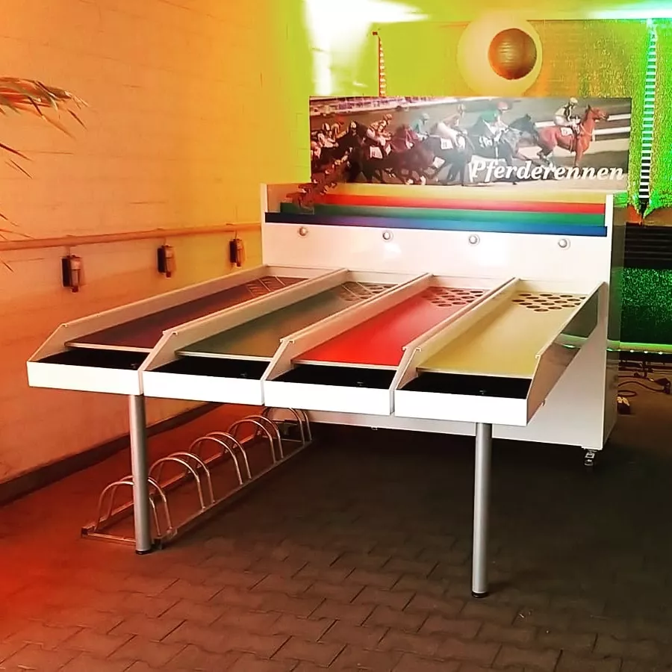
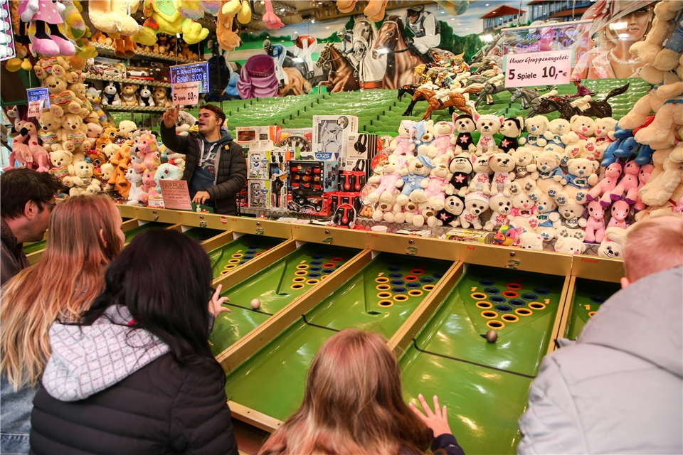
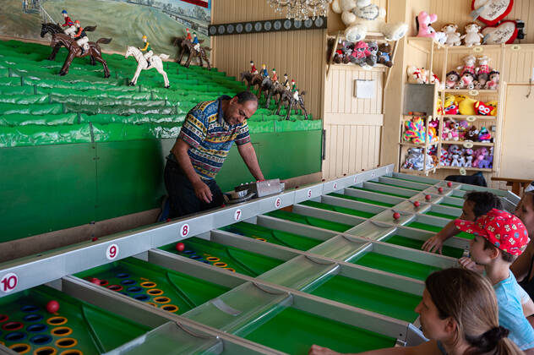
Spielidee

Slide 3
Allgemeines Vorgehen
Design-Idee
Modellierung
Erstellung der Szene
Implementierung

Slide 4
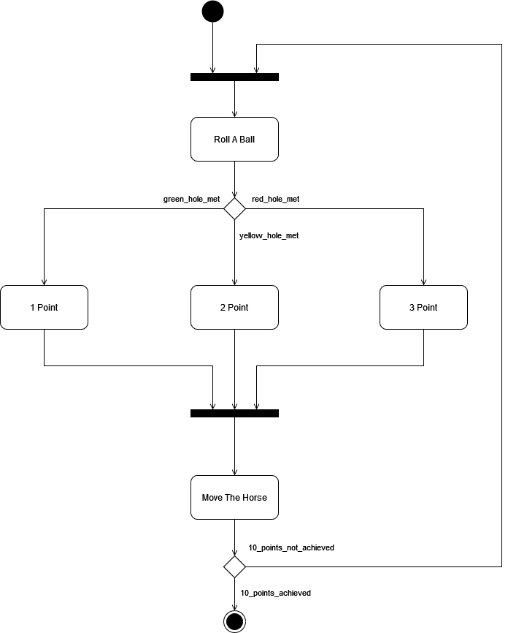
Aktivitätsdiagramme

Slide 5
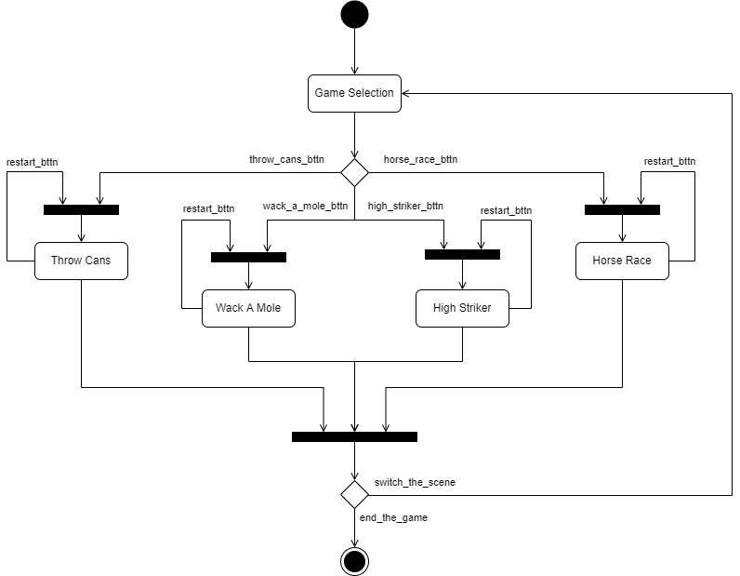

Slide 6
Modellierung
Rennbahn
Spielfeld
Spielfiguren (Pferde)
Bude

Slide 7
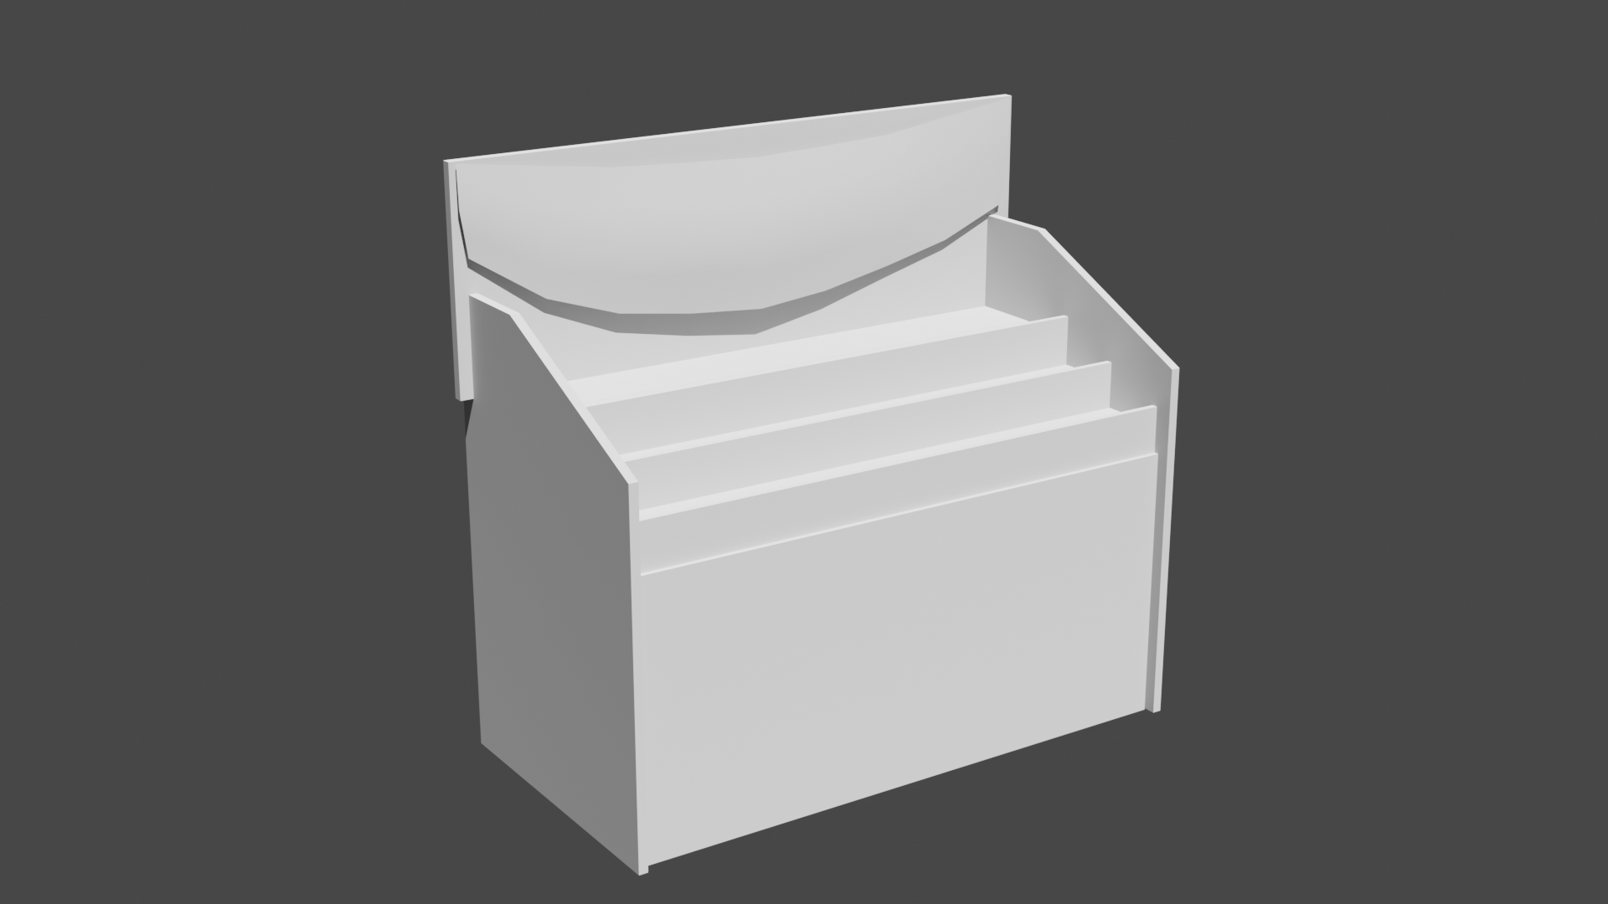
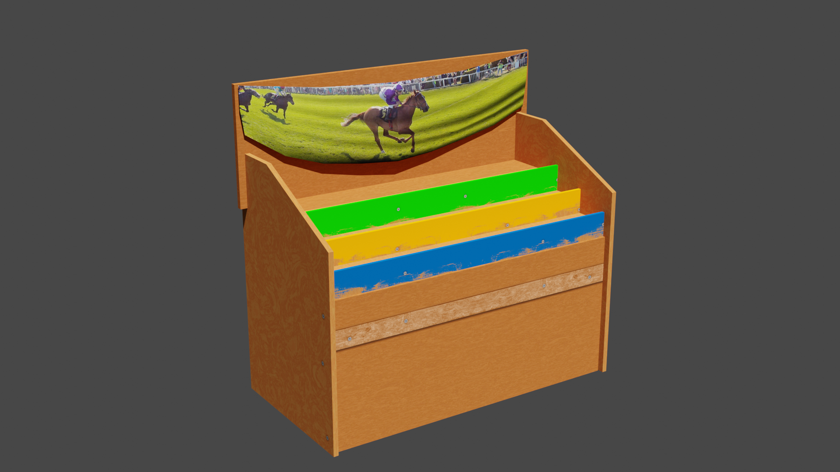
Modellierung - Rennbahn

Slide 8
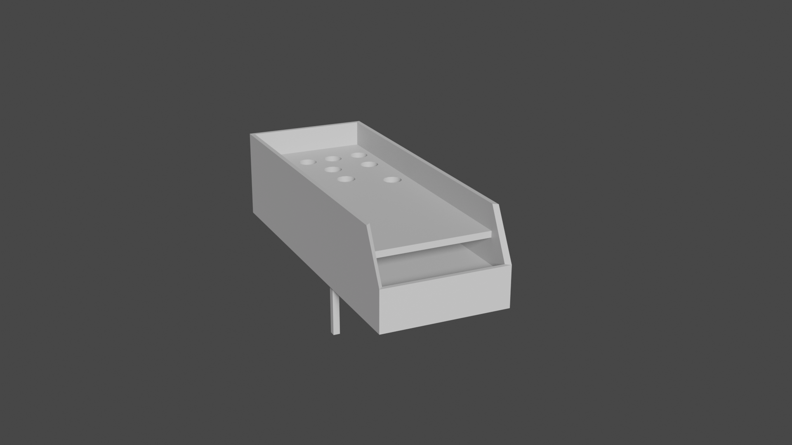
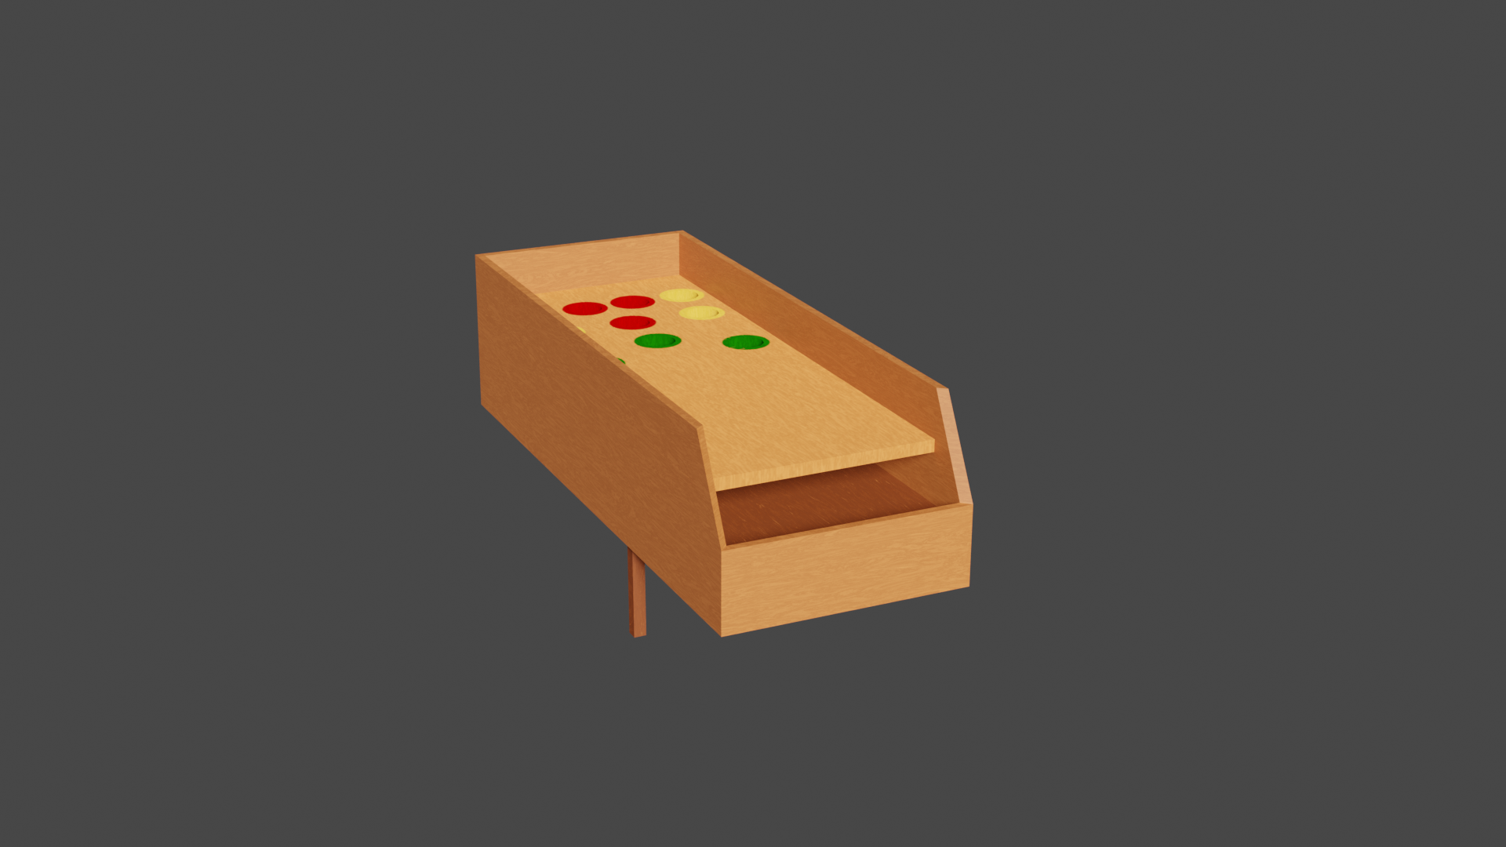
Modellierung - Spielfeld

Slide 9
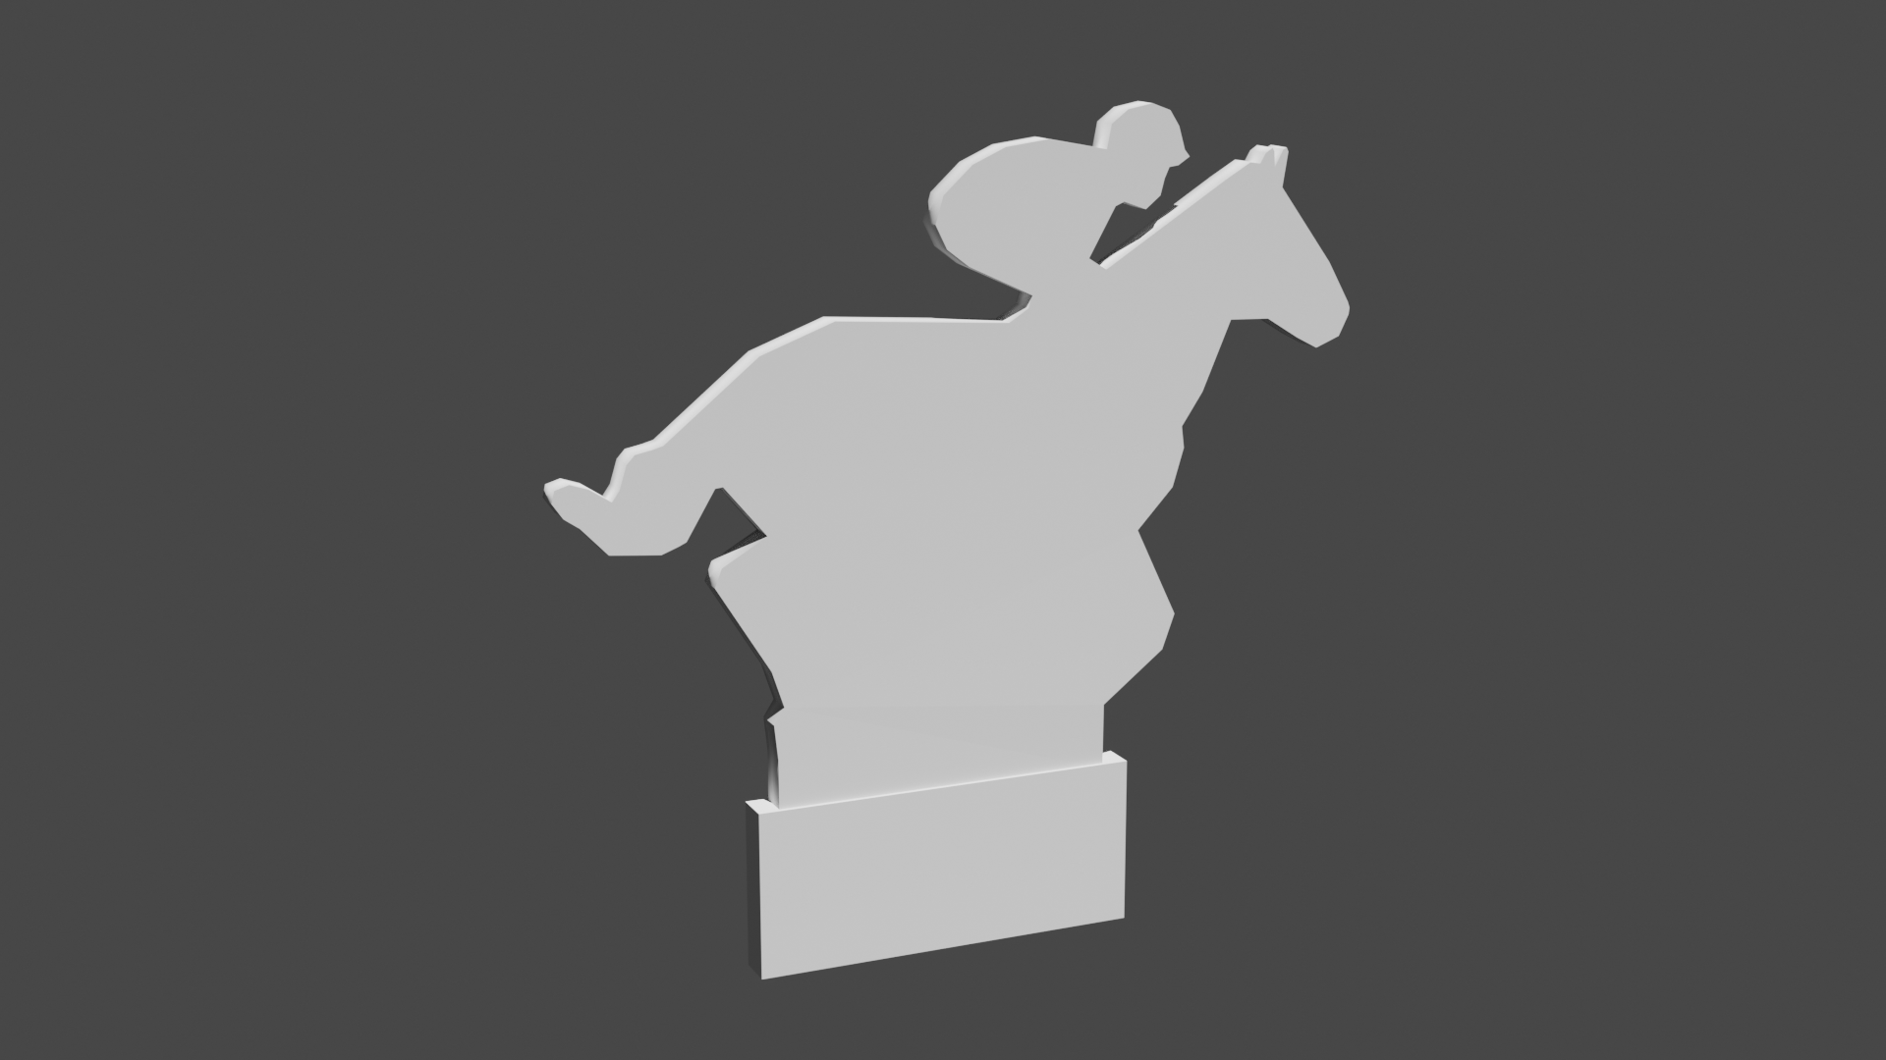
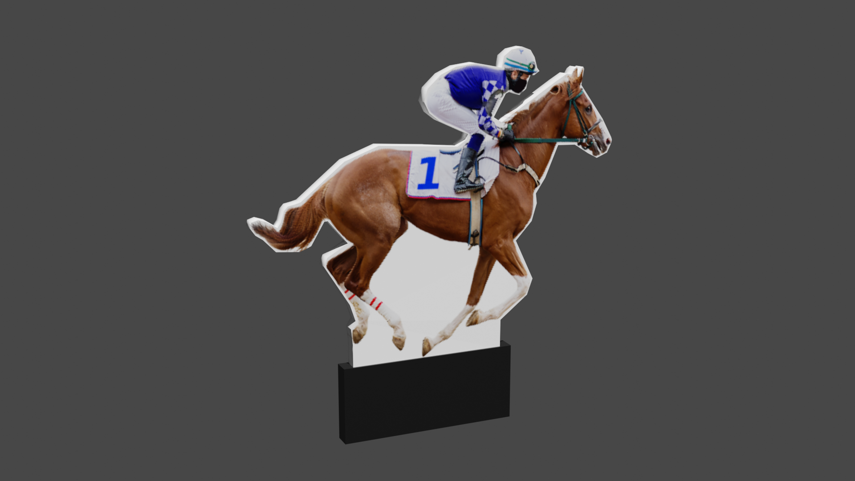
Modellierung – Pferde

Slide 10
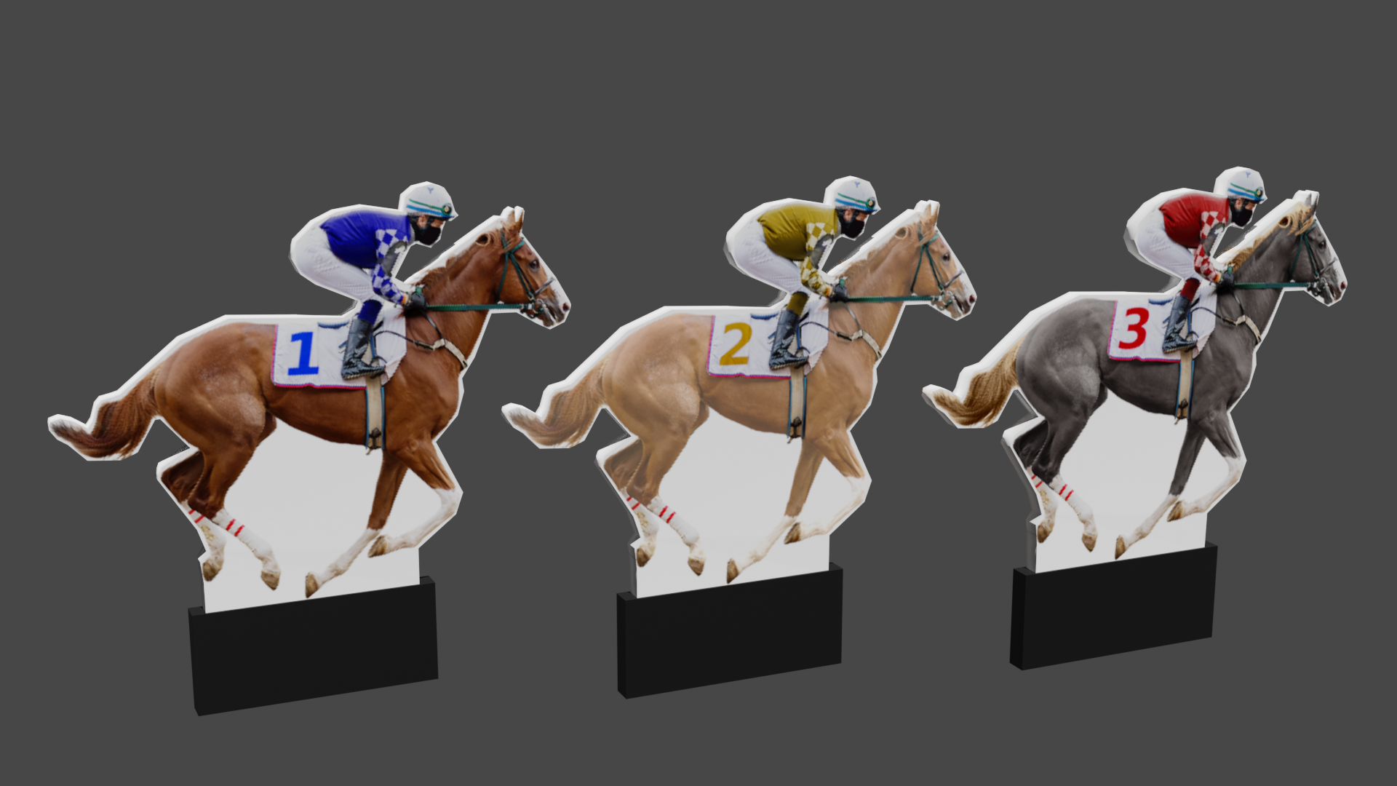
Modellierung – Pferde

Slide 11
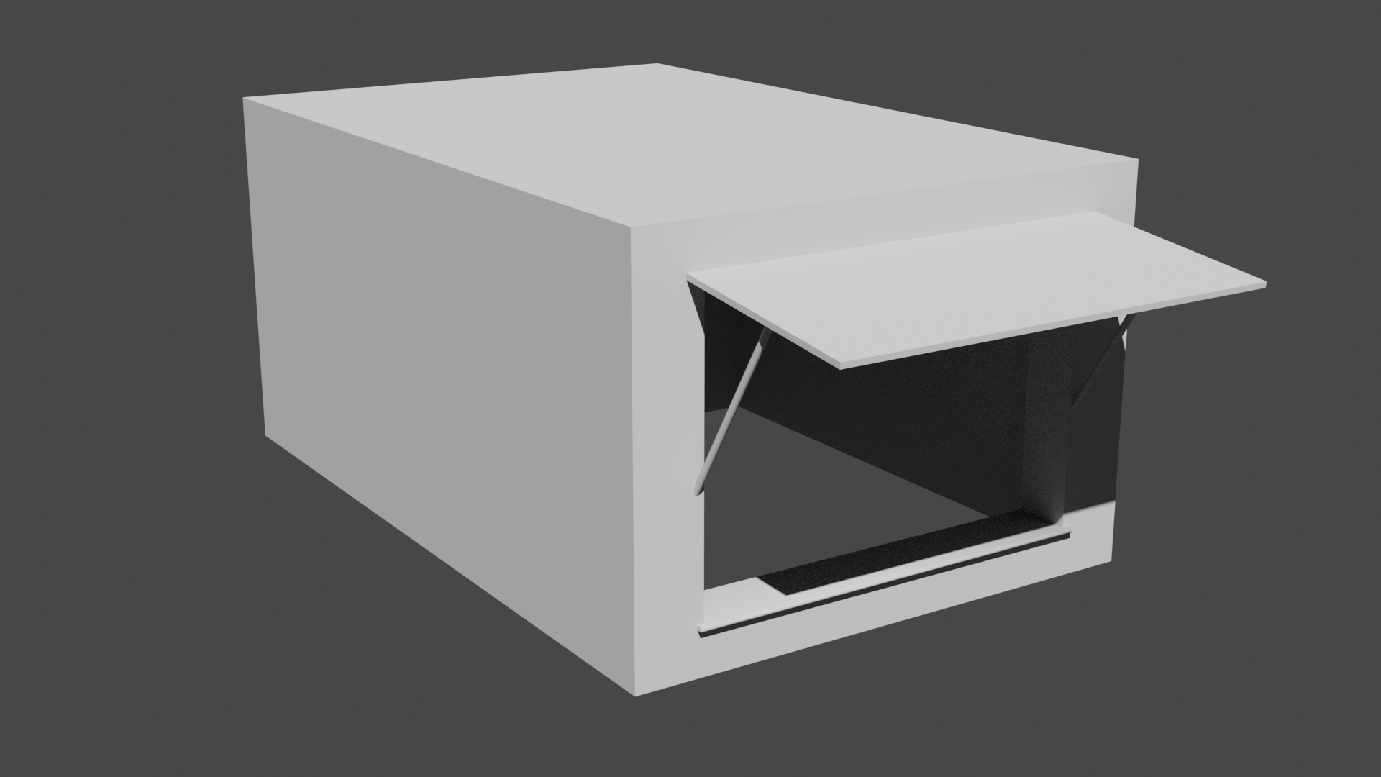
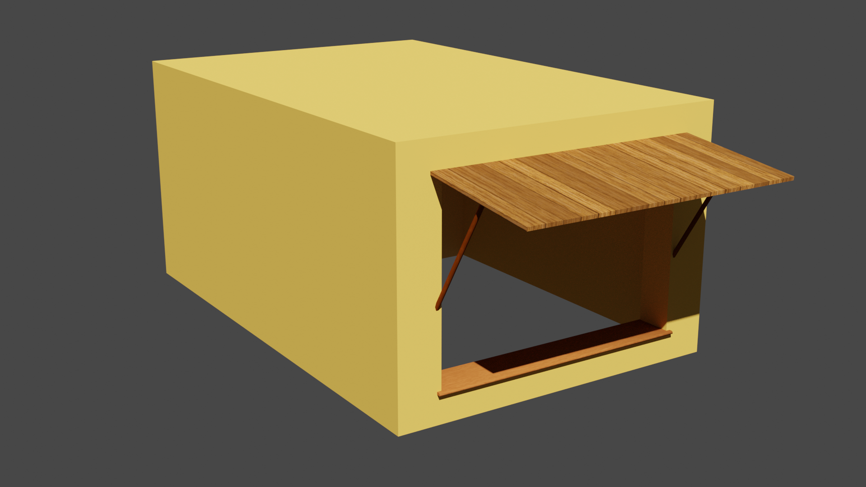
Modellierung – Bude

Slide 12
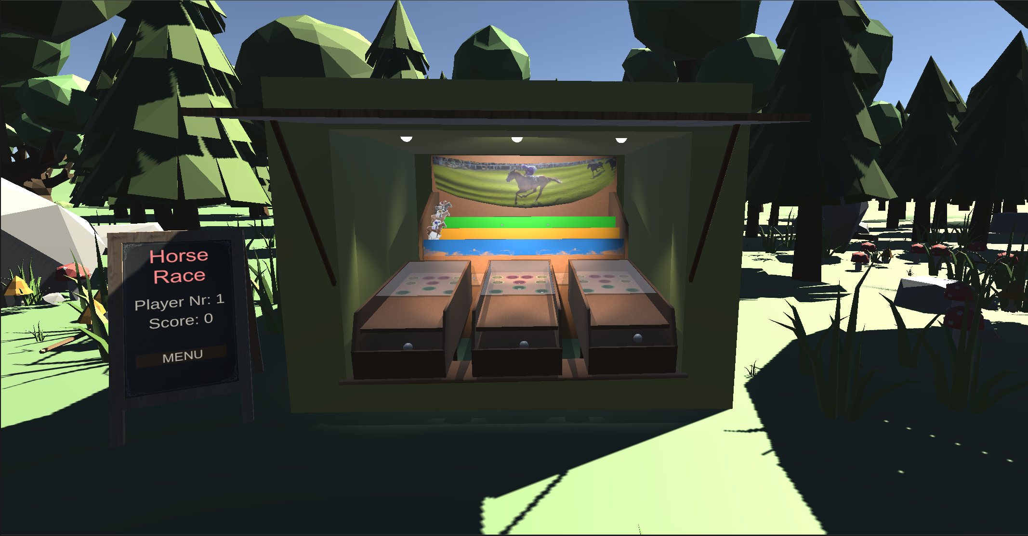
Szene

Slide 13
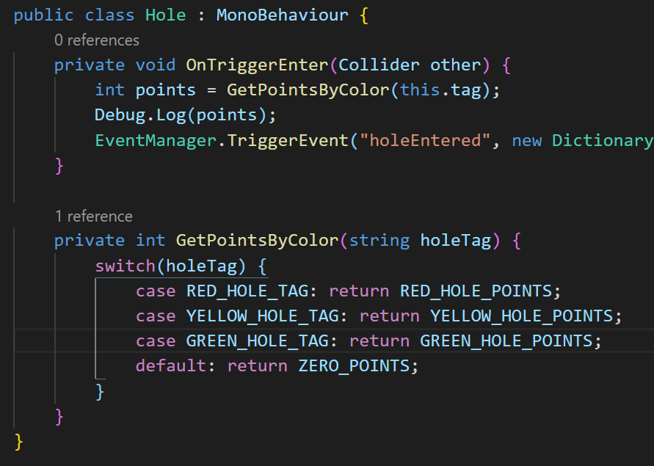
Implementierung: Software Architecture

Slide 14
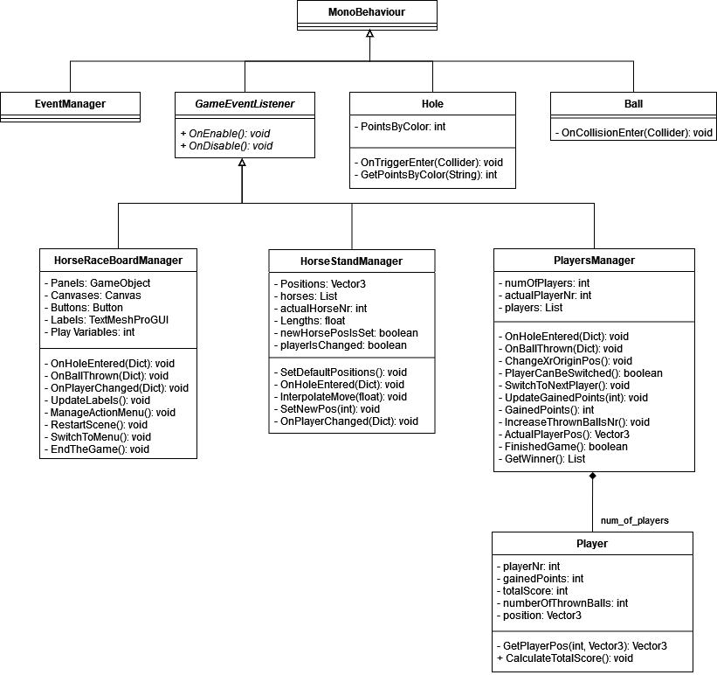

Slide 15
